Slide 1
Славяносербия на перекрёстках времён
Урок краеведения разработан методическим объединением учителей истории Славяносебского района
Луганской Народной Республики

Slide 2
Славяносербский район в составе Луганской Народной Республики
Славяносербский район один из районов Луганской Народной Республики – 87-го субъекта Российской Федерации.
Площадь 1113 км²,
население около 45000 человек.

Slide 3
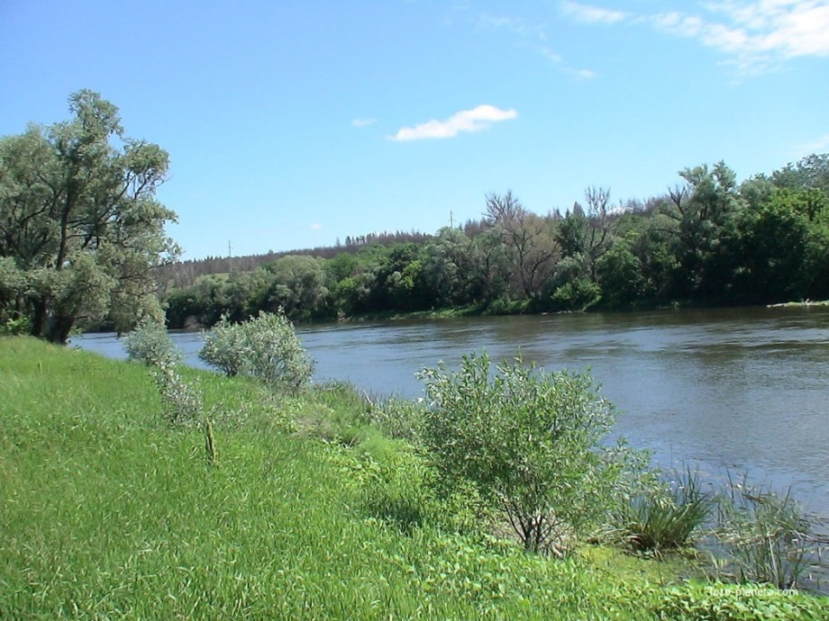
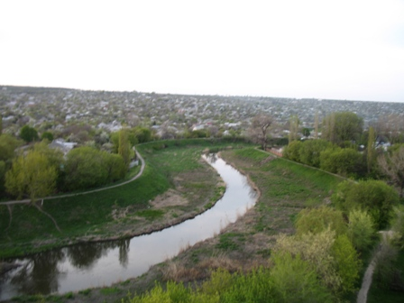
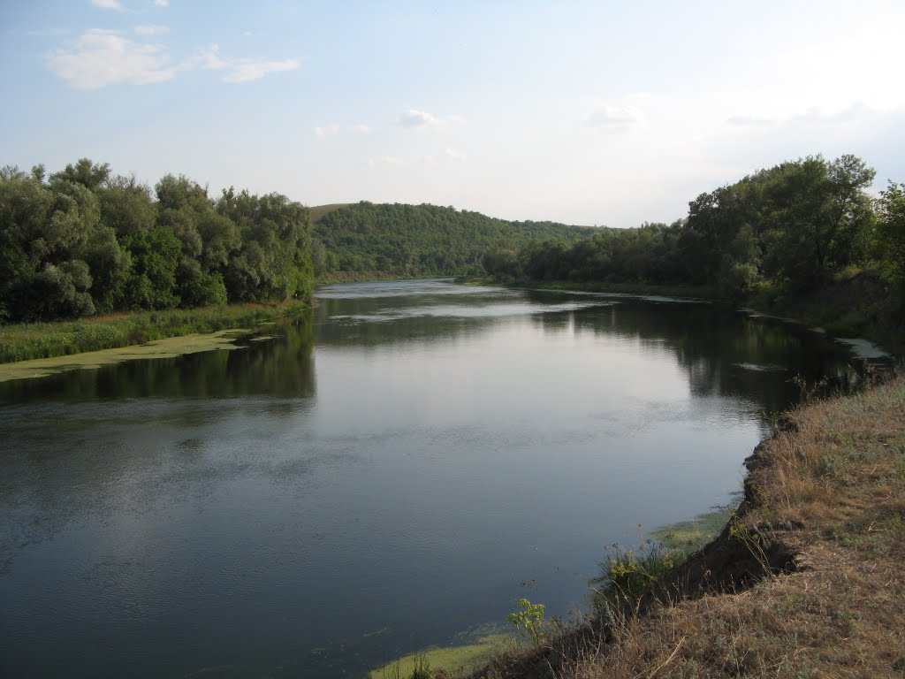
Славяносербский район расположен в степной зоне Донбасса.
По территории района протекает 5 рек: Северский Донец, Лугань, Белая, Лозовая и Камышеваха.
река Северский Донец
река Лугань

Slide 4
Славяносербский район богат залежами полезных ископаемых:
декоративный песок;
камень - дикарь;
глина;
каменный уголь;
карьер меловой.

Slide 5
Флаг Славяносербского района Луганской Народной Республики
Символика
Флаг Славяносербского района Луганской Народной Республики выполнен на тёмно-синем полотнище, в верхнем углу у древка изображен герб района, обрамленный 13 звёздочками - по числу территориальных общин района.

Slide 6
ГЕРБ
Герб выполнен в виде традиционного щита, распределенного на три части. Имеет три фона: красный, голубой и желтый. По левую сторону вверху на голубом фоне изображен герб Славяносербска 1811 года. По правую сторону вверху на красном фоне изображен монумент политработникам Советской Армии, которые погибли в годы Великой Отечественной войны. Внизу на желтом фоне – очертания террикона шахты, железнодорожного пути, которые символизируют исторически сложившиеся отрасли района. Они окантованы венком из дубовой листвы и колосков пшеницы как символов сельскохозяйственного производства и зеленой зоны в пойме Северского Донца. Венок перевит георгиевской лентой.
Герб может быть воспроизведен в многоцветном варианте и в градациях серого.

Slide 7
Исторический экскурс
Свой след на нашей земле оставили племена киммерийцев, скифов, сарматов. Здесь кочевали печенеги и половцы, проходили степные дороги, по которым свои набеги совершали крымско – татарские и ногайские воины.
Постоянные набеги и войны привели к тому, что эти земли стали называть «Дикое поле».
Дикое поле - степные районы между Днестром на западе и Северским Донцом на востоке в период с ХV по ХVII века, когда в результате татарских набегов они оставались неосвоенными и малозаселёнными.
Парк- музей половецких каменных изваяний. г. Луганск

Slide 8
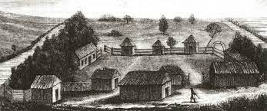
В 1645 году русский царь Алексей Михайлович издал указ об основании сторожевого поста Черкасский брод.
В пределах нашего района запорожские казаки основывали и зимовники ( Черкасский Брод, Хороший Яр, Желтый Яр).
Главной задачей владельцев зимовников было обеспечение сечевых казаков продуктами.
Целью сторожевых постов было охранять границы, следить за перемещениями врагов по территории края.

Slide 9
Юрт или казачья станица — низшее административно-территориальное образование, поселение донских казаков Сакма - военные дороги крымских татар в степных районах
Донской атаман Кирей Степанов, рассказывая в Посольском приказе о найденной казаками его станицы татарской сакме, отметил, что находилась она «выше Айдару, а ниже Боровой в казачьем юрту у Трех изб». По легенде, на месте основания юрта, а затем и будущего поселка, казаки обнаружили три избы, оставленные обитателями во время обильного паводка. Поэтому новое территориальное приобретение казаки назвали Трехизбянским юртом.

Slide 10
Из указов Елизаветы Петровны
13 июля 1751 г. рескриптом Елизаветы Петровны было создано военное поселение Новая Сербия, разделённое на полки и роты.
24 декабря 1751 г. Елизаветой Петровной был подписан указ «О принятии в подданство сербов, желающих поселиться в России и служить особыми полками, о назначении на границе со стороны турецкой выгодных мест к поселению; об определении жалованья по окладу гусарских полков конным, а пешим оклада полков пехотных, и о подчинении Военной коллегии».
Указом Сената от 5 апреля 1753 г. отрядам Шевича и Прерадовича была отведена земля между реками Бахмут и Лугань на правом берегу Северного Донца.

Slide 11
Просмотр видео «Освоение Славяносербии»
Ответить на вопросы:
1. Назвать русских правителей, с именами которых связана правительственная колонизация края.
2. Укажите дату основания Славяносербии.
3. Какие народы принимали участие в заселении края?
4. Назвать имена сербских генералов, основателей Славяносербии.

Slide 12
Славяносербия 1753-1764 гг.

Slide 13
Славяносербский уезд Екатеринославской губернии

Slide 14
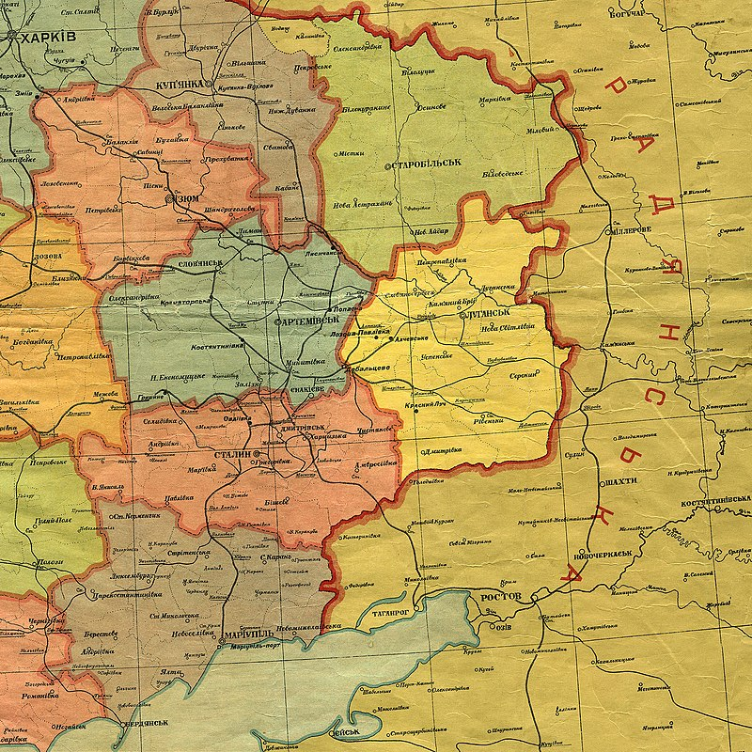
Славяносербский район в составе Донецкой губернии ( карта 1925 года).
Славяносербский район в
составе Луганской области
( с 1970 по 1990 гг. -
Ворошиловградской области).

Slide 15
Славяносербщина в годы Великой Отечественной войны
12 июля 1942 года
у с. Хорошее совершил свой подвиг политрук Алексей Гордеевич Еременко
12 июля 1942 года фашисты оккупировали районный центр- Славяносербск
Во второй половине 1942 года действовал партизанский отряд под руководством лейтенанта Красной Армии
О.Г. Киселева (уничтожен фашистами)
В 1942-1943 гг. в селе Крымское действовала антифашистская группа под руководством
Е. Ф. Кононенко
2 сентября 1943 года Славяносербский район был освобожден от фашистских захватчиков.

Slide 16
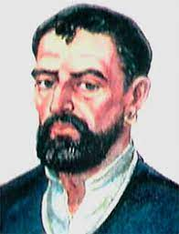
Кондратий Афанасьевич Булавин
Бронзовый памятник атаману донских казаков установлен в центре села Трехизбенка Славяносербского района Луганской области в 1998 году.
В качестве основания памятника служит символический земляной курган.
Постаментом служит железобетонное основание, выполненное в виде скального выступа коренных пород (предположительно мергеля, который распространен в районе булавинского восстания 1707-1708 гг.).
Автор памятник — скульптор Николай Васильевич Можаев.
Кондратий Афанасьевич Булавин
(ок. 1660, станица Трехизбянская, — 7 (18 июля) 1708, станица Старочеркасская, ) — войсковой атаман донских казаков, предводитель народного восстания.

Slide 17
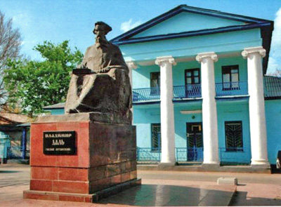
Владимир Иванович Даль
выдающийся лингвист, создатель Толкового словаря. Родился в
п. Луганский завод Славяносербского уезда Екатеринославской губернии.
Памятник В.И. Далю в
г. Луганске

Slide 18
Алексей Гордеевич Еременко
Родился 18 марта 1906 года в селе Просяное Днепропетровской области
Погиб 12 июля 1942 года вблизи села Хорошее Славяносербского района. Во время ожесточенного боя, ранения командира роты, взял командование на себя . С боевым призывом: «За мной! За Родину! Вперед!» поднял солдат против наступающего врага. Этот момент и зафиксировал фотограф М. Альперт на фотопленке.
Прислушайтесь к тревожащим набатам…
Горячий подступает ком…
Он был, ребята, боевым комбатом,
Он нашим стал с тобою земляком.
Становится не каждый смерти выше,
Не каждый одевается в гранит.
Комбат под пули потому и вышел,
Что нас хотел от пули заслонить.
Он пистолета больше не опустит,
Останется со взведенным курком!
Он самым первым поднялся на бруствер,
Он нашим стал с тобою земляком.
И силы замечательной и роста,
Как все, что не простое- очень прост,
Жить в полный рост, и то не просто,
А умереть попробуй в полный рост.

Slide 19
Дмитрий Степанович Полянский
Он родился под самый залп «Авроры» 7 ноября 1917 года в п. Славяносербск. Учился в школе, потом работал в ней пионервожатым. Стал ее директором. А потом поступил в Харьковский сельскохозяйственный институт.
Работал в Крыму, Оренбурге, Краснодарском крае.
Председатель Совета Министров РСФСР (1958—1962). Первый заместитель Председателя Совета Министров СССР (1965—1973). Министр сельского хозяйства СССР (1973—1976).
Посол СССР в Японии (1976—1982) и Норвегии (1982—1987).
1917-2001

Slide 20
Угадай исторического деятеля
О ком идет речь?
Казак Луганский слово «люди»
В словарь двухтомный поместил.
Живой язык на русском блюде
С каймой трудов преподносил.
Собрал безмерно анекдотов,
Пословиц, песен без числа
Растолковав и обработав,
Стране дарил – она взяла.
«Я не бражничал, добрый молодец, Темной ночью не разбойничал, А со своею я вот голытьбою По степям все гулял, да погуливал, Да громил бояр, воевод царских. И за это вот народ честной Мне одно лишь спасибо скажет…» Народная песня «Не хочу я суда
неправедного».
Цена бессмертия?.. – Секунда. Секунда жизни - в полный рост! Но оторвешься ли от грунта, шагнув за бруствер… на погост.
И, поднятый рукой комбата, тяжелый старенький ТТ нам вместо знамени. Из ада да в полымя! Хрипим, как те, что умирали перед нами, по-русски страшное: «Ура-а-а!»... А наш комбат убит. Не ранен. Не дожил парень до утра.
Его жизнь была связана со многими событиями ХХ века. Из простого паренька, родившегося в крестьянской семье, он стал государственным и партийным деятелем СССР. Политик и дипломат, агроном и комсомольский деятель, он всегда служил Родине.

Slide 21
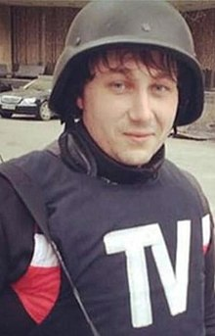
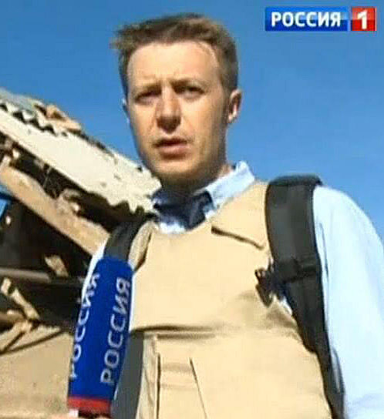
Вроде это их работа…
Вроде знали, что война… Только должен всё же кто-то Правду миру дать сполна.
Шли ребята не за славой, Не за выплатой вдвойне. Чтоб правдивые моменты Были средь потоков лжи, На алтарь корреспонденты Возложили нынче жизнь.
В чёрно-белом цвете «Вести»… В скорби паузы длинны… Возвратились «грузом 200» Эти мальчики с войны
Без числа гвоздики, свечи
Там, у ВГТРК… Пусть же память будет вечной, Словно честная строка!
А.Д.Волошин
И.В. Корнелюк
17 июня 2014 года в съёмочная группа ВГТРК, снимавшая репортаж о беженцах вооружённого конфликта на востоке Украины, попала под миномётный обстрел вблизи посёлка Металлист Славяносербского района. Звукорежиссёр Антон Волошин погиб на месте, а корреспондент Игорь Корнелюк получил тяжёлое ранение в область грудной клетки и позже скончался в больнице.

Slide 22
Нет уз святее братских…
В 2003 г., в дни празднования 250-летия основания Славяносербска на площади был открыт памятник под названием "Братство".
Он представляет собой композицию из трёх воинов: сербского гусара, запорожского казака и русского солдата. На монументе на трёх славянских языках выбита надпись "Нет уз святее братских".

Slide 23
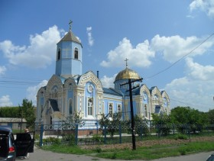
СЛАВЯНОСЕРБСК
Чтоб причащаться воздухом здоровым
И слышать вновь Донца хрустальный плеск,
Раскинулся под небом васильковым
Зеленокудрый мой Славяносербск.
В лучах заката трогательно-алый
И нежно-золотистый ясным днем
Он в стороне от шумной магистрали
Обрел существование свое.
Здесь каждый кустик оживает летом,
Трава – густые волосы вразброс.
Мой тихий уголок седых рассветов,
Душистых яблонь, вишен, абрикос.
Донецкий край, но нету терриконов.
Славяносербск, ты дорог мне и свят.
Богат своей историей исконной,
Тебя прославил подвигом комбат.
Мой чудный край талантливых умельцев,
Чьи руки созданы для славного труда.
Мне на тебя смотреть – не насмотреться,
Не надышаться вдоволь никогда.
Немало на земле местечек дивных,
Сверкающих жемчужно поутру.
Среди других поселков ювелирных
Славяносербск – в оправе изумруд.
Людмила Лисицкая
Церковь архидиакона Стефания. пгт.Славяносербск. ХIХ век
Троицкая церковь. г.Зимогорье . ХIХ век

